Slide 1


SESIÓN 2
React
interactivo
Búsqueda, paginación y estados de interfaz
Mentoría Front-End · 60 minutos
TEORÍA · EJEMPLOS · PRÁCTICA
Notes:
[Sources]
- Plantilla y recursos de marca heredados de la presentación final de la sesión 1.

Slide 2
REACT INTERACTIVO
02
La interacción funciona cuando el estado conserva la intención
La sesión conecta eventos, búsqueda, paginación y respuesta remota en un único flujo.
01
02
03
04
05
Eventos
Búsqueda
Paginación
Servicio
Interfaz
Capturar intención
Nombre aplicado
name + page
Construir consulta
Carga, vacío o éxito
Objetivo: convertir el listado en un catálogo con búsqueda por nombre, paginación y estados claros.
Mentoría Front-End · React
Notes:
[Sources]
- https://react.dev/reference/react/useState
- https://react.dev/reference/react/useEffect
- https://react.dev/learn/sharing-state-between-components
- https://rickandmortyapi.com/documentation
- https://developer.mozilla.org/docs/Web/API/URLSearchParams
- https://developer.mozilla.org/docs/Web/API/AbortController

Slide 3
REACT INTERACTIVO
03
Un evento cambia el estado; React vuelve a describir la interfaz
La intención del usuario viaja en una sola dirección y cada capa conserva una responsabilidad.
ENTRADA
ESTADO
SALIDA
Submit + nombre
name + page
Resultados
Intención del usuario
Fuente de verdad
Interfaz derivada
Evento → estado → consulta → interfaz
Mentoría Front-End · React
Notes:
[Sources]
- https://react.dev/reference/react/useState
- https://react.dev/reference/react/useEffect
- https://react.dev/learn/sharing-state-between-components
- https://rickandmortyapi.com/documentation
- https://developer.mozilla.org/docs/Web/API/URLSearchParams
- https://developer.mozilla.org/docs/Web/API/AbortController

Slide 4
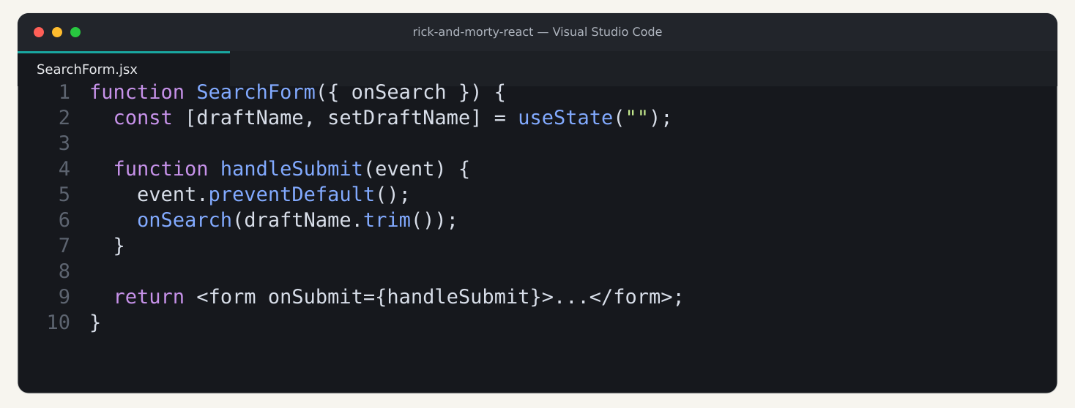
REACT INTERACTIVO
04
El formulario conserva un borrador y emite una intención
Escribir no consulta la API: el submit confirma el nombre y activa una nueva búsqueda.
Borrador local
Escribir no consulta la API.
El submit entrega el nombre aplicado.
La búsqueda se ejecuta una sola vez.
Mentoría Front-End · React
Notes:
[Sources]
- https://react.dev/reference/react/useState
- https://react.dev/reference/react/useEffect
- https://react.dev/learn/sharing-state-between-components
- https://rickandmortyapi.com/documentation
- https://developer.mozilla.org/docs/Web/API/URLSearchParams
- https://developer.mozilla.org/docs/Web/API/AbortController

Slide 5
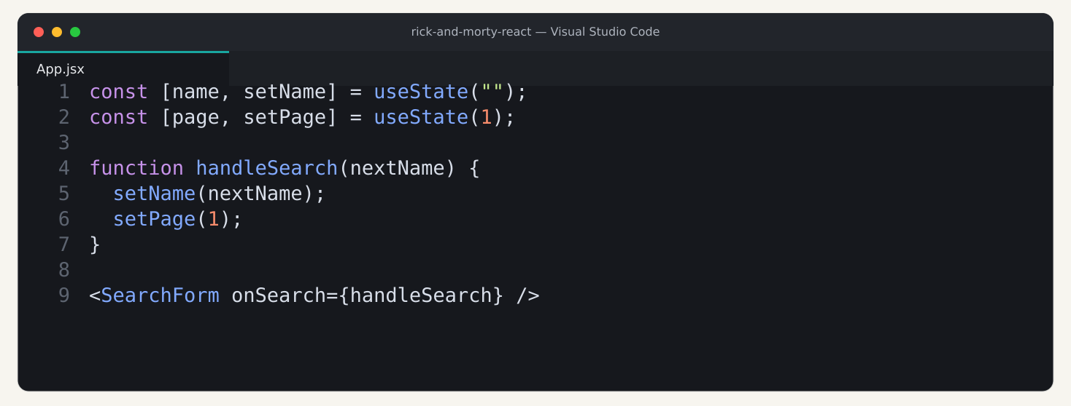
REACT INTERACTIVO
05
Borrador y nombre aplicado son estados diferentes
App conserva el nombre aplicado y la página actual; el formulario conserva lo que se escribe.
Estado mínimo
draft pertenece al formulario.
name pertenece a App.
Una búsqueda reinicia page a 1.
Mentoría Front-End · React
Notes:
[Sources]
- https://react.dev/reference/react/useState
- https://react.dev/reference/react/useEffect
- https://react.dev/learn/sharing-state-between-components
- https://rickandmortyapi.com/documentation
- https://developer.mozilla.org/docs/Web/API/URLSearchParams
- https://developer.mozilla.org/docs/Web/API/AbortController

Slide 6
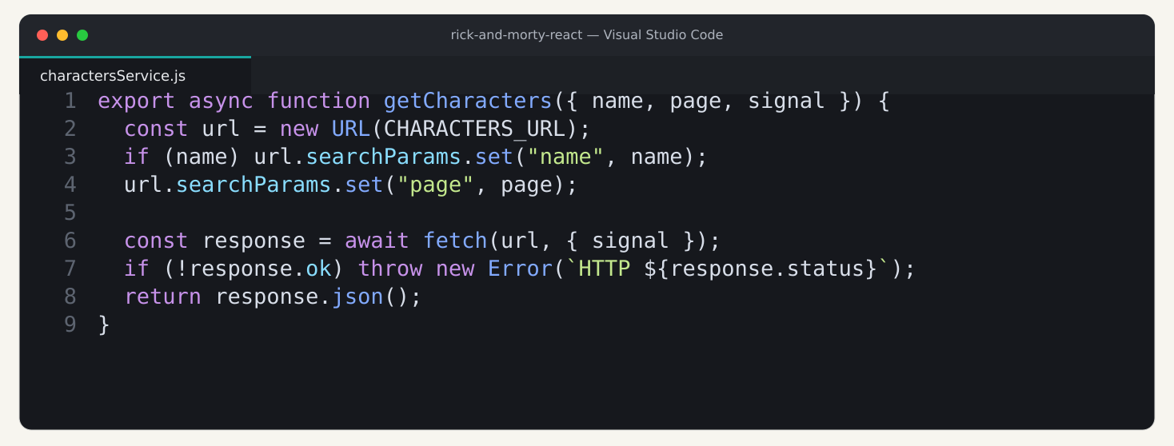
REACT INTERACTIVO
06
El servicio conoce HTTP; la interfaz conoce intención
El servicio construye una URL dinámica con el nombre y la página solicitada.
Contrato claro
Recibe name, page y signal.
Valida response.ok.
Devuelve datos, no componentes.
Mentoría Front-End · React
Notes:
[Sources]
- https://react.dev/reference/react/useState
- https://react.dev/reference/react/useEffect
- https://react.dev/learn/sharing-state-between-components
- https://rickandmortyapi.com/documentation
- https://developer.mozilla.org/docs/Web/API/URLSearchParams
- https://developer.mozilla.org/docs/Web/API/AbortController

Slide 7
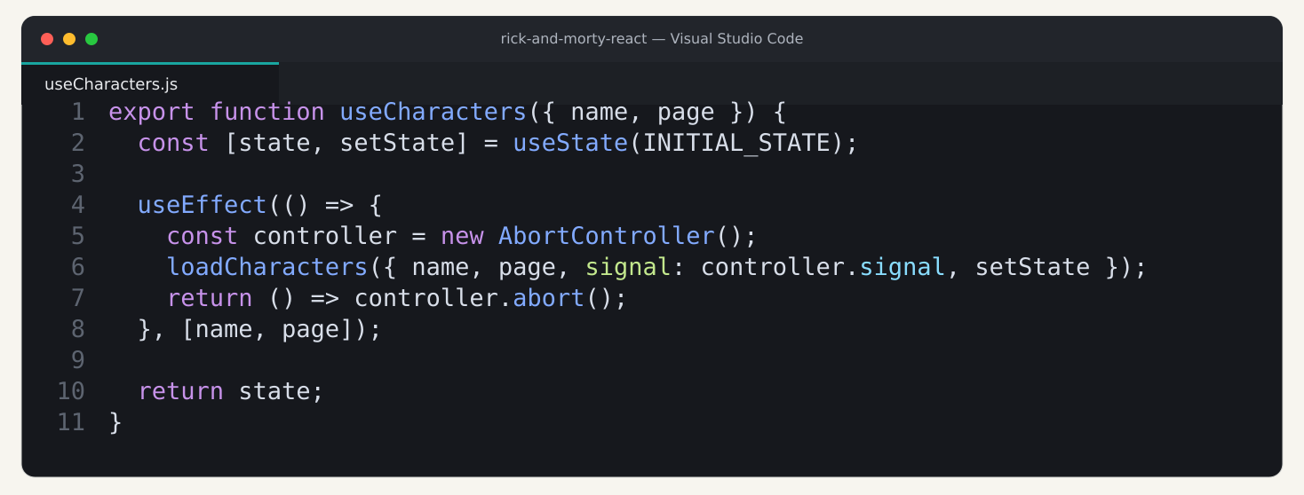
REACT INTERACTIVO
07
El custom hook coordina estado remoto y ciclo de vida
useCharacters sincroniza nombre y página sin mezclar detalles de presentación.
Coordinación
Modela loading, error y datos.
Delega HTTP al servicio.
Cancela solicitudes obsoletas.
Mentoría Front-End · React
Notes:
[Sources]
- https://react.dev/reference/react/useState
- https://react.dev/reference/react/useEffect
- https://react.dev/learn/sharing-state-between-components
- https://rickandmortyapi.com/documentation
- https://developer.mozilla.org/docs/Web/API/URLSearchParams
- https://developer.mozilla.org/docs/Web/API/AbortController

Slide 8
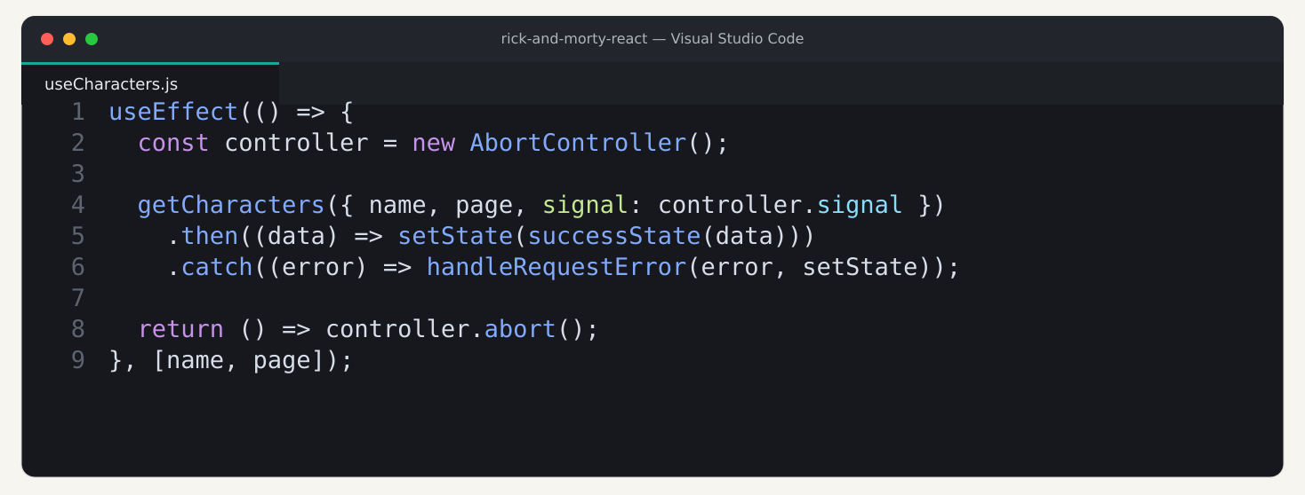
REACT INTERACTIVO
08
Las dependencias deciden cuándo volver a consultar
Cambiar el nombre aplicado o la página inicia una sincronización nueva.
Effect preciso
Declara cada valor reactivo usado.
El cleanup aborta la consulta anterior.
La respuesta vigente actualiza el estado.
Mentoría Front-End · React
Notes:
[Sources]
- https://react.dev/reference/react/useState
- https://react.dev/reference/react/useEffect
- https://react.dev/learn/sharing-state-between-components
- https://rickandmortyapi.com/documentation
- https://developer.mozilla.org/docs/Web/API/URLSearchParams
- https://developer.mozilla.org/docs/Web/API/AbortController

Slide 9
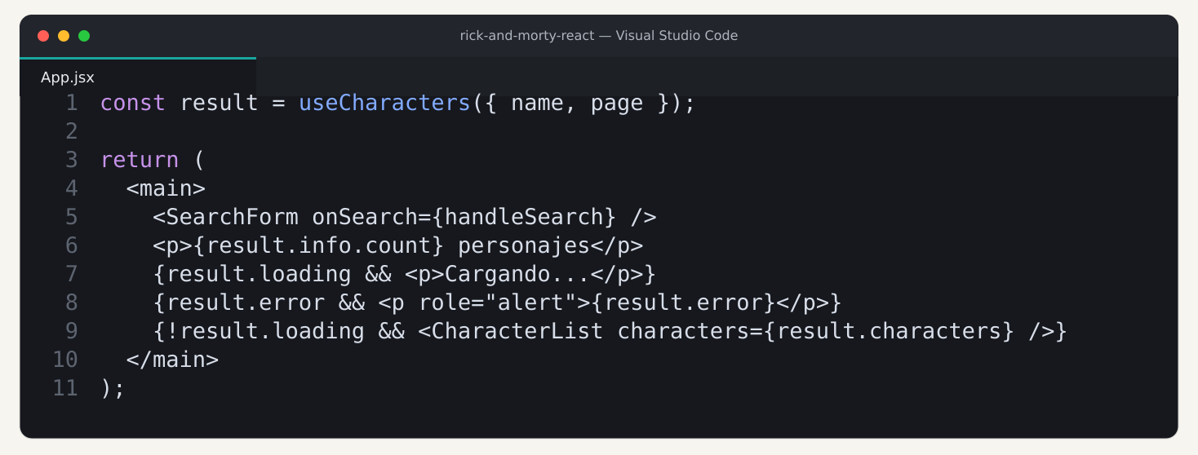
REACT INTERACTIVO
09
App coordina decisiones; no ejecuta detalles de red
Aplica la búsqueda, reinicia la página y compone los estados de interfaz.
Orquestación
El contador viene de info.count.
Los componentes reciben props.
La interfaz nunca construye la URL.
Mentoría Front-End · React
Notes:
[Sources]
- https://react.dev/reference/react/useState
- https://react.dev/reference/react/useEffect
- https://react.dev/learn/sharing-state-between-components
- https://rickandmortyapi.com/documentation
- https://developer.mozilla.org/docs/Web/API/URLSearchParams
- https://developer.mozilla.org/docs/Web/API/AbortController

Slide 10
REACT INTERACTIVO
10
Cada búsqueda reemplaza la sincronización anterior
El cleanup evita que una respuesta obsoleta gane la carrera.
Una búsqueda = una intención vigente
Aplicar búsqueda
1
App actualiza name y reinicia page a 1.
Sincronizar
2
El hook consulta con los valores vigentes.
Actualizar
3
La respuesta cambia datos y React renderiza de nuevo.
Mentoría Front-End · React
Notes:
[Sources]
- https://react.dev/reference/react/useState
- https://react.dev/reference/react/useEffect
- https://react.dev/learn/sharing-state-between-components
- https://rickandmortyapi.com/documentation
- https://developer.mozilla.org/docs/Web/API/URLSearchParams
- https://developer.mozilla.org/docs/Web/API/AbortController

Slide 11
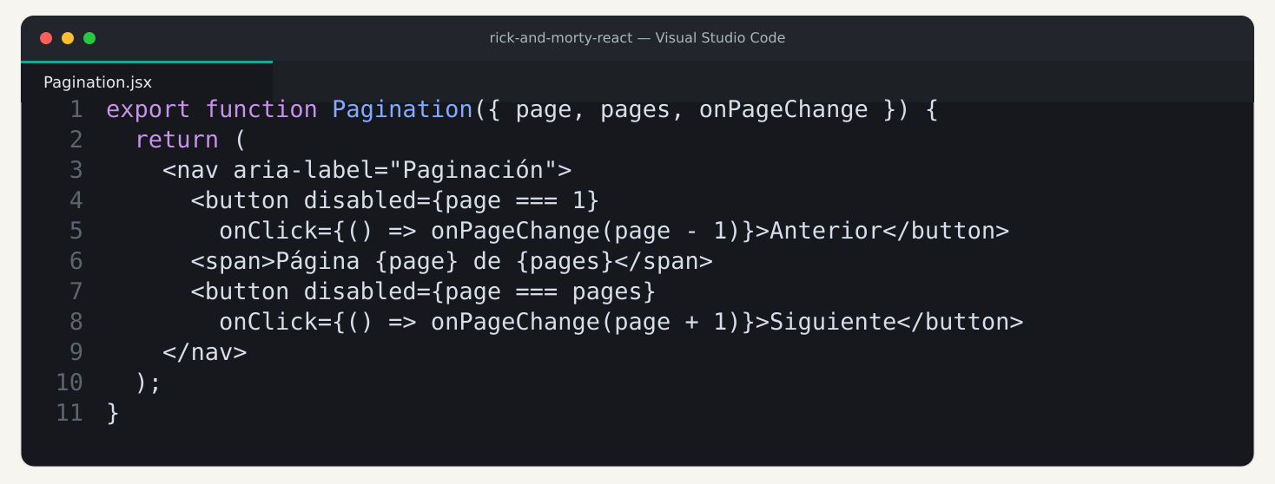
REACT INTERACTIVO
11
La paginación cambia estado, no manipula la lista
Los límites vienen de la API y App conserva la página como fuente de verdad.
Navegación
page vive en App.
El límite viene de info.pages.
Los botones respetan los extremos.
Mentoría Front-End · React
Notes:
[Sources]
- https://react.dev/reference/react/useState
- https://react.dev/reference/react/useEffect
- https://react.dev/learn/sharing-state-between-components
- https://rickandmortyapi.com/documentation
- https://developer.mozilla.org/docs/Web/API/URLSearchParams
- https://developer.mozilla.org/docs/Web/API/AbortController

Slide 12
REACT INTERACTIVO
12
Tres reglas mantienen búsqueda y paginación coherentes
Cada acción modifica únicamente el estado que realmente necesita.
Acción
Cambio de estado
Motivo
Aplicar búsqueda
name = nextName; page = 1
Evitar una página inexistente
Cambiar página
page = nextPage
Conservar la búsqueda activa
Mostrar contador
count = info.count
Evitar estado local duplicado
El contador se deriva de info.count; no se duplica como estado local.
Mentoría Front-End · React
Notes:
[Sources]
- https://react.dev/reference/react/useState
- https://react.dev/reference/react/useEffect
- https://react.dev/learn/sharing-state-between-components
- https://rickandmortyapi.com/documentation
- https://developer.mozilla.org/docs/Web/API/URLSearchParams
- https://developer.mozilla.org/docs/Web/API/AbortController

Slide 13
REACT INTERACTIVO
13
La red no entrega una pantalla: entrega estados de interfaz
Carga, error, vacío y éxito deben modelarse antes de pulir la presentación.
CARGA
ERROR
VACÍO
ÉXITO
loading
error
results.length === 0
results + info.count
“Cargando personajes…”
Mensaje de error claro
“No hay resultados”
Contador + tarjetas
Robustez = representar cada estado, no añadir mensajes al final.
Mentoría Front-End · React
Notes:
[Sources]
- https://react.dev/reference/react/useState
- https://react.dev/reference/react/useEffect
- https://react.dev/learn/sharing-state-between-components
- https://rickandmortyapi.com/documentation
- https://developer.mozilla.org/docs/Web/API/URLSearchParams
- https://developer.mozilla.org/docs/Web/API/AbortController

Slide 14
REACT INTERACTIVO
14
Cada pieza conserva una responsabilidad observable
El flujo separa intención, estado, sincronización y detalles HTTP.
SearchForm
App
useCharacters
Servicio HTTP
Borrador y eventos
Búsqueda + página
Estado remoto
URL + contrato
Intención → estado → coordinación → HTTP
Mentoría Front-End · React
Notes:
[Sources]
- https://react.dev/reference/react/useState
- https://react.dev/reference/react/useEffect
- https://react.dev/learn/sharing-state-between-components
- https://rickandmortyapi.com/documentation
- https://developer.mozilla.org/docs/Web/API/URLSearchParams
- https://developer.mozilla.org/docs/Web/API/AbortController

Slide 15

APLICACIÓN PRÁCTICA
15
Ahora construimos el catálogo interactivo
Live coding: búsqueda por nombre, contador, paginación y estados de interfaz.
01
Formulario
Borrador y búsqueda al submit
02
Estado
name y page en App
03
Servicio
URL dinámica y contrato
04
Hook
Effect, carga y cancelación
05
Interfaz
Contador, lista y paginación
LIVE CODING
Mentoría Front-End · React
Notes:
[Sources]
- https://react.dev/reference/react/useState
- https://react.dev/reference/react/useEffect
- https://react.dev/learn/sharing-state-between-components
- https://rickandmortyapi.com/documentation
- https://developer.mozilla.org/docs/Web/API/URLSearchParams
- https://developer.mozilla.org/docs/Web/API/AbortController

Slide 16
FUENTES Y CONTINUIDAD
16
Referencias para continuar
Documentación primaria utilizada para preparar la sesión.
React Learn
Estado, eventos, formularios y renderizado
react.dev/learn
React API Reference
useState, useEffect y Effect cleanup
react.dev/reference/react
MDN Web Docs
Fetch, AbortController y URLSearchParams
developer.mozilla.org
Rick and Morty API
Búsqueda por nombre y paginación
rickandmortyapi.com/documentation
Vite
Creación y ejecución del proyecto
vite.dev/guide
Mentoría Front-End · React
Notes:
[Sources]
- https://react.dev/
- https://rickandmortyapi.com/documentation
- https://developer.mozilla.org/docs/Web/API/Fetch_API
- https://vite.dev/guide/

Slide 17

Gracias por su participación
Gracias por acompañarnos en esta segunda sesión. Nos vemos en la sesión 3.
Notes:
[Sources]
- Plantilla y recursos de marca heredados de la presentación final de la sesión 1.

